Slide 1

BỘ GIÁO DỤC VÀ ĐÀO TẠO BỘ NÔNG NGHIỆP VÀ PTNT TRƯỜNG ĐẠI HỌC THỦY LỢI
ĐỒ ÁN TỐT NGHIỆP
ĐỀ TÀI: PHÁT TRIỂN GAME THE KNIGHT RETURN
Sinh viên thực hiện: Phạm Thanh Sơn
Mã sinh viên: 2051060685
Giảng viên hướng dẫn: PGS.TS Lê Đức Hậu

Slide 2
Nội dung chính
01
02
03
04
05
Phát biểu bài toán
Tổng quan về công nghệ
Tổng quan về trò chơi
Kết quả thu được
Kết luận và hướng phát triển

Slide 3
I
Phát biểu bài toán

Slide 4
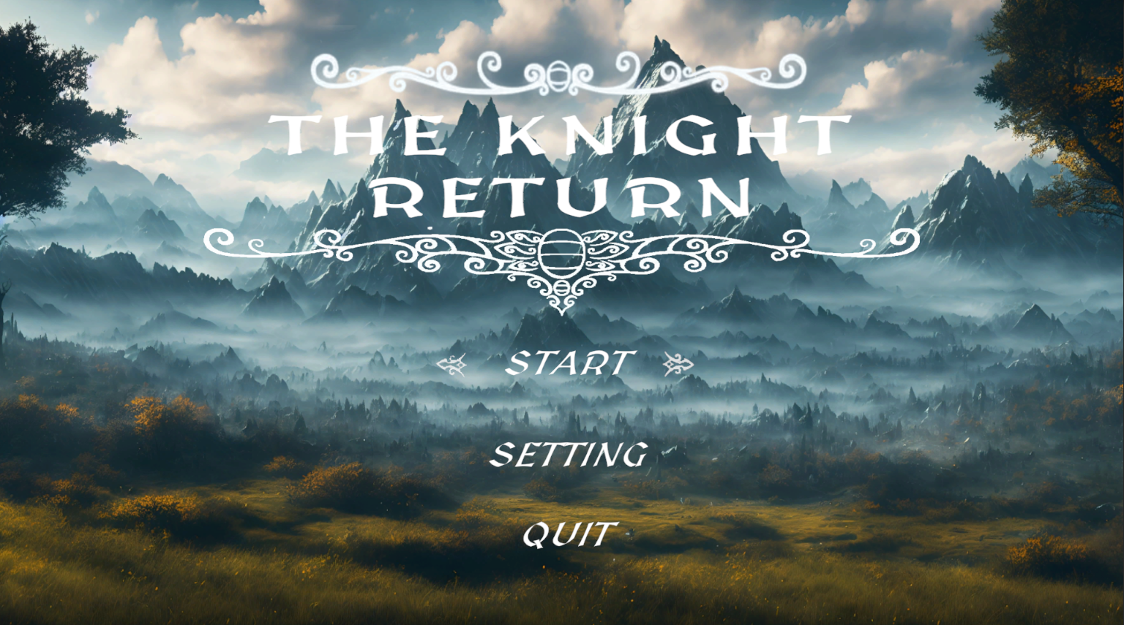
Hiện nay, ngành công nghiệp game trên thế giới nói chung và Việt Nam nói riêng đang phát triển mạnh mẽ. Với sự bùng nổ của công nghệ di động và Internet, game trở thành một phần quan trọng của giải trí số và có sức ảnh hưởng rộng lớn.
Chương I : Phát biểu bài toán
Trong cuộc sống hiện đại đầy áp lực, mọi người thường tìm đến game như một hình thức giải trí để thư giãn và giảm căng thẳng. Vì vậy, em quyết định chọn đề tài về game với tên đề tài:
“Phát triển game The Knight Return”.

Slide 5
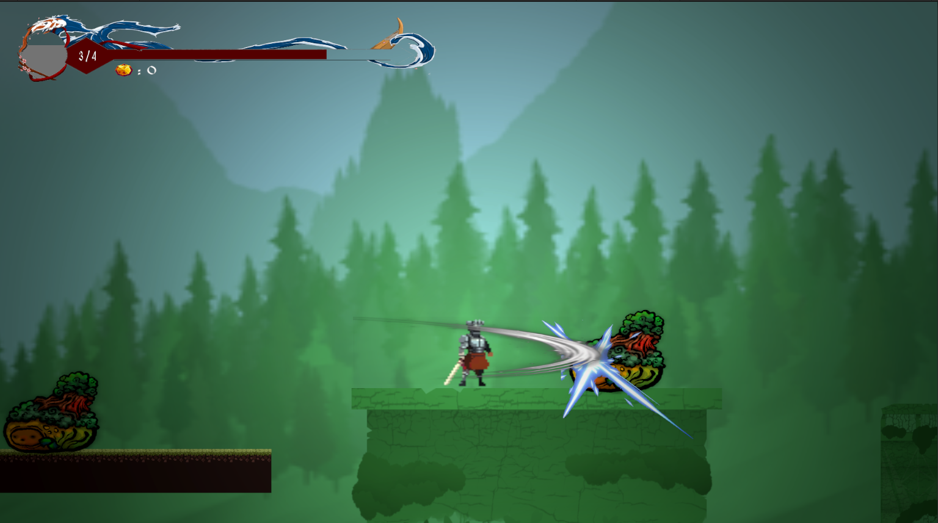
Mục tiêu đề tài
Tạo ra một trò chơi có trải nghiệm hành động phiêu lưu hấp dẫn với đồ họa 2D và lối chơi phong phú.
Thiết kế giao diện game đơn giản dễ dàng sử dụng.
Cách chơi cơ bản dễ dàng tiếp cận.
Hệ thống điều khiển mượt mà, cấp độ khó tăng dần theo thời gian.
Game có nội dung thú vị gây hứng thú với người chơi.
Game yêu cầu bảo mật dữ liệu tránh người dùng sửa đổi.
Hệ thống Save & Load lưu trữ tiến trình của người chơi.
Tương thích trên nền tảng window đảm bảo hiệu suất tối ưu.

Slide 6
II
Tổng quan về công nghệ

Slide 7
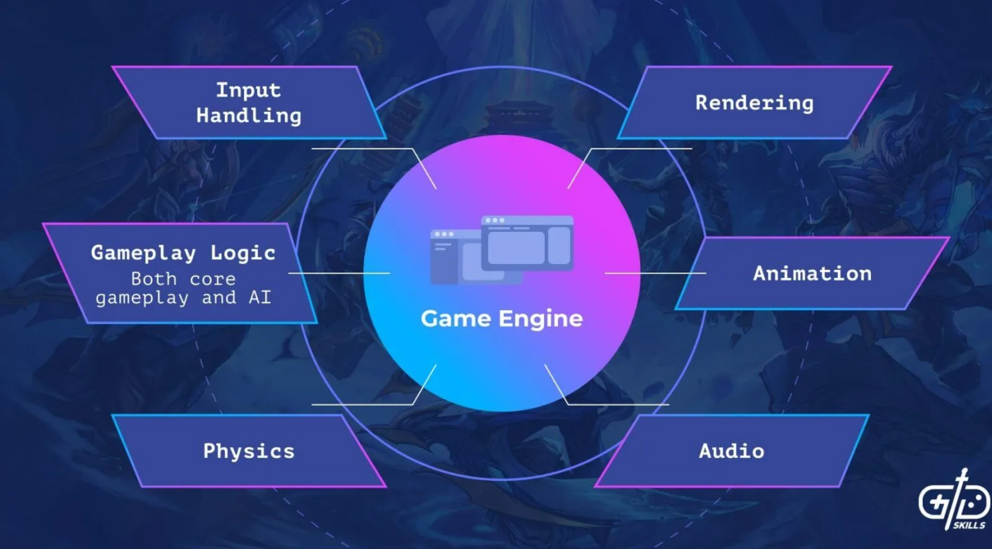
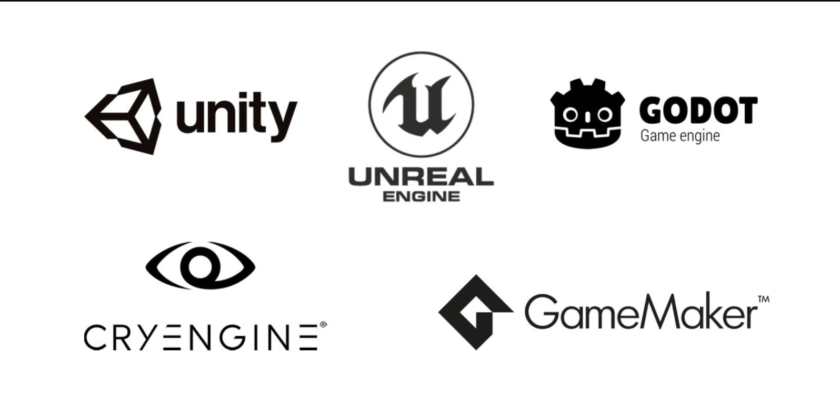
Chương II : Tổng quan về công nghệ
2.1 Tổng quan về game engine
Game Engine là một nền tảng phần mềm được thiết kế để đơn giản hóa việc phát triển trò chơi điện tử. Nó cung cấp một bộ công cụ và thư viện hỗ trợ các nhà phát triển tạo ra, quản lý và tối ưu hóa các yếu tố khác nhau của trò chơi
Một số Game Engine phổ biến hiện nay

Slide 8
2.2 Tổng quan về Unity engine
Unity là một Game Engine được phát triển bởi Unity Technologies, được ra mắt lần đầu vào năm 2005. Unity hỗ trợ, cho phép các nhà phát triển tạo ra các trò chơi và ứng dụng
Đa nền tảng
Giao diện trực quan
Công cụ đồ họa mạnh mẽ
Hệ thống vật lý và hoạt ảnh
Hệ thống script
Unity Editor

Slide 9
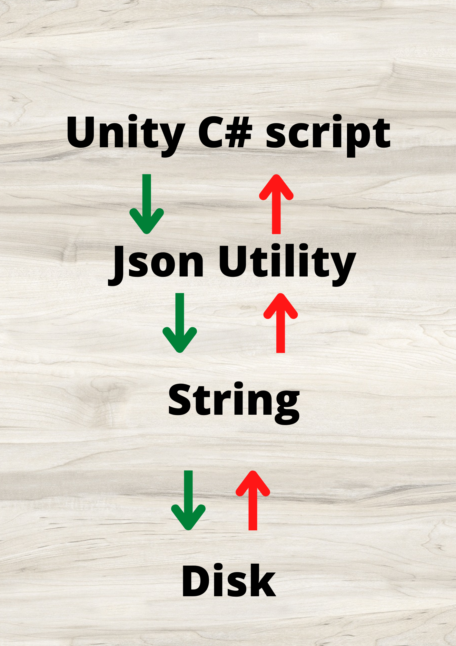
2.3 Công nghệ lưu trữ dữ liệu JSON Serialization và Deserialization trong Unity
Serialization là quá trình chuyển đổi đối tượng (object) thành một định dạng mà có thể lưu trữ hoặc truyền tải được, chẳng hạn như JSON. Deserialization là quá trình ngược lại, chuyển đổi dữ liệu từ định dạng JSON trở lại thành đối tượng.
Unity cung cấp một số phương pháp để thực hiện JSON Serialization và Deserialization như JsonUtility

Slide 10
III
TỔNG QUAN Về GAME “THE KNIGHT RETURN”

Slide 11
CHƯƠNG III: TỔNG QUAN Về GAME “THE KNIGHT RETURN”
3.1 Giới thiệu về game
Thể loại game: Phiêu lưu, hành động, khám phá. Đồ họa game 2D.
Phong cách: Tăm tối, kinh dị cả về hình ảnh lẫn âm thanh, tạo cảm giác rùng rợn và kích thích sự tò mò, ham khám phá của người chơi.
Âm thanh: Nền âm thanh vừa nhẹ nhàng vừa dồn dập, âm thanh từ quái vật và các pha tấn công mạnh mẽ gây kích thích.
Mục tiêu trải nghiệm: Giúp người chơi hòa nhập vào thế giới trong game, mang lại cảm xúc mà khó có thể trải nghiệm ngoài đời thực. Tạo ra những phút giây thư giãn và giải trí sau những giờ học tập và làm việc căng thẳng.
3.2 Cơ chế hoạt động của trò chơi
Điều khiển nhân vật
Trò chơi có thiết kế chỉ có chế độ chơi đơn. Nhân vật di chuyển tự do trong màn chơi, sử dụng kiếm và các kĩ năng để đánh quái vật. Người chơi có thể di chuyển, nhảy (GIữ nút sẽ nhảy cao, thả luôn sẽ nhảy thấp), nhảy đôi, lướt và leo tường.

Slide 12
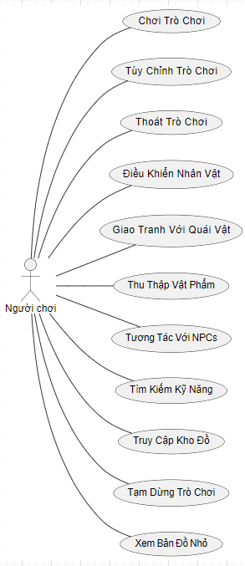
Phân tích thiết kế hệ thống

Slide 13
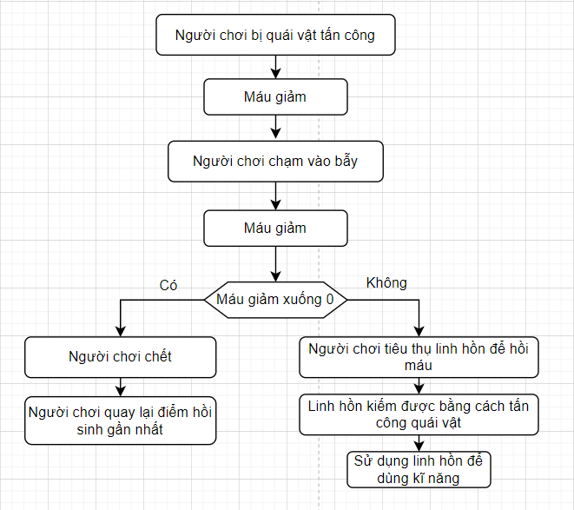
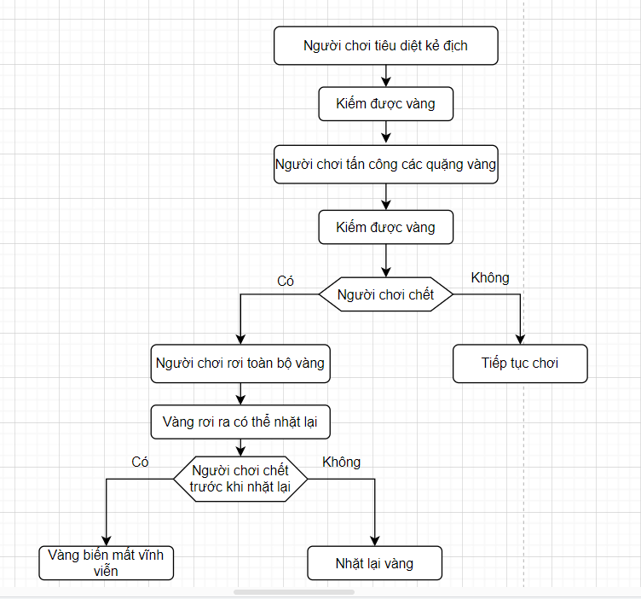
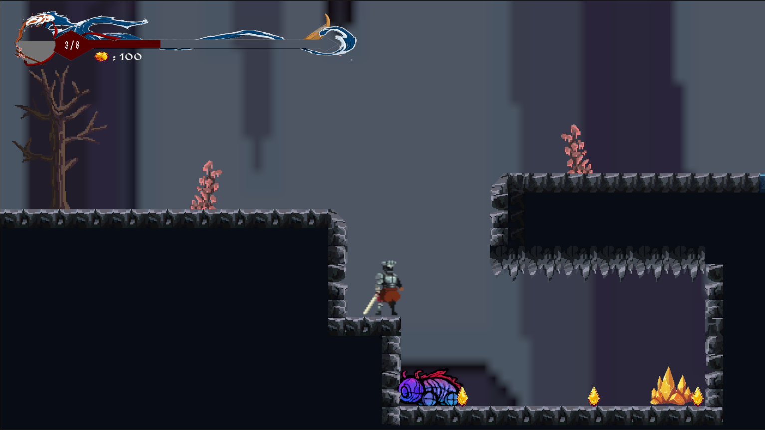
Máu và linh hồn
Vàng

Slide 14
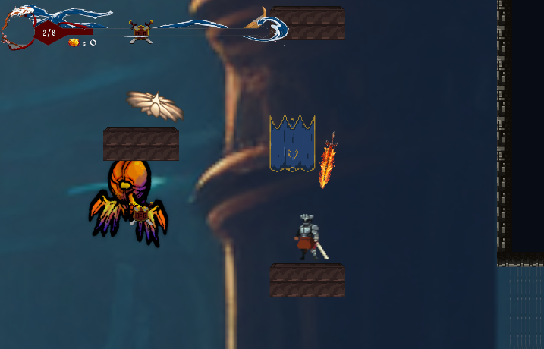
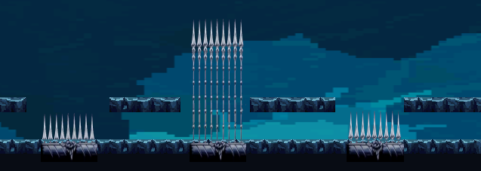
Quái vật và bẫy
Quái vật bị tấn công sẽ bị giảm máu. Khi máu của quái vật giảm xuống 0, quái vật sẽ chết rơi ra vàng và biến mất.
Mỗi bản đồ sẽ có những loài quái vật khác nháu và có các kĩ năng riêng biệt tăng tính thử thách cho người chơi.
Người chơi có thể tiêu diệt những con boss mạnh mẽ để lấy được một lượng vàng lớn.
Khi người chơi chết thì toàn bộ quái vật sẽ hồi sinh (ngoại trừ boss).
Bẫy rập có ở khắp mọi nơi, nếu người chơi chạm vào bẫy sẽ mất máu và hồi sinh ở một địa điểm gần đó.

Slide 15
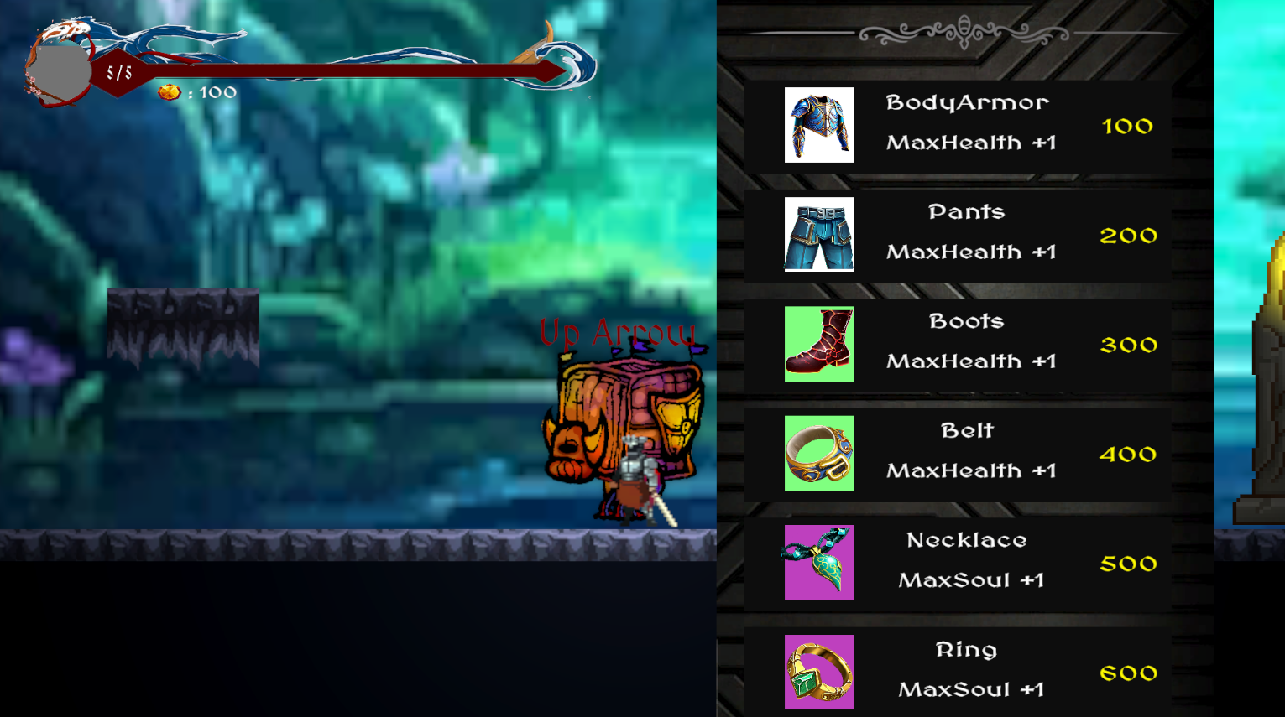
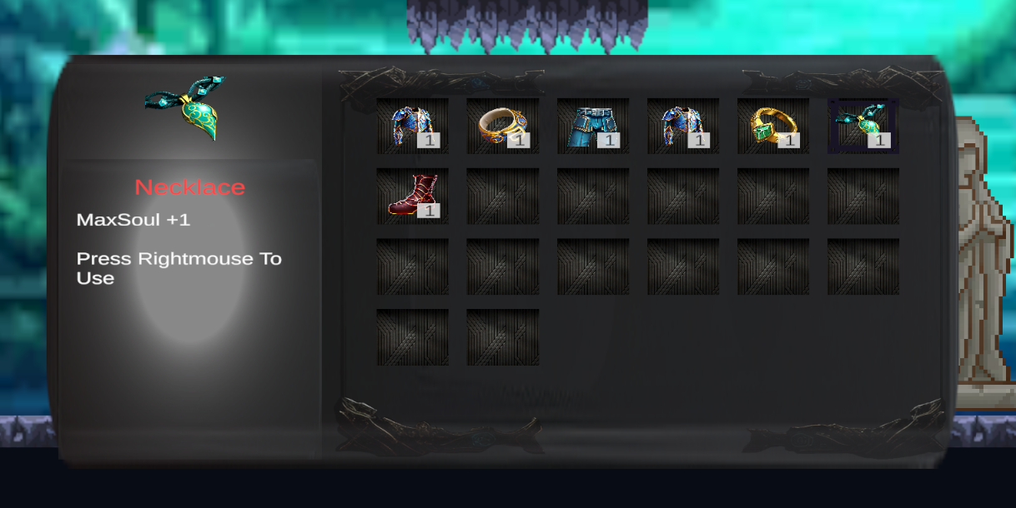
Cửa hàng và kho đồ
Người chơi có thể sử dụng vàng để mua trang bị trong cửa hàng. Sau khi mua trang bị sẽ rơi ra ở chỗ shopNPC và người chơi có thể nhặt nó.
Người chơi vào kho đồ để kiểm tra và sử dụng trang bị, trang bị sẽ giúp tăng máu và soul tối đa.
Trong quá trình chơi người chơi có thể gặp các Npc bán bản đồ nhỏ, bản đồ nhỏ giúp người chơi xem được toàn bộ bản đồ để tìm kiếm các lối đi.

Slide 16
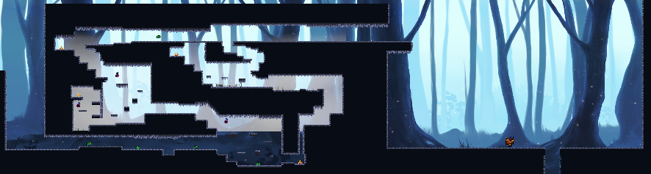
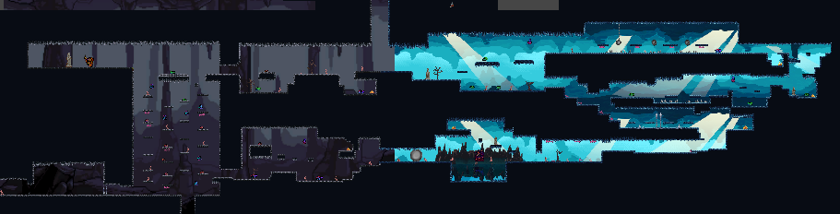
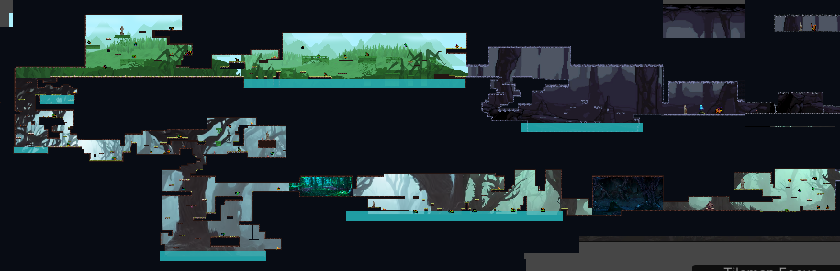
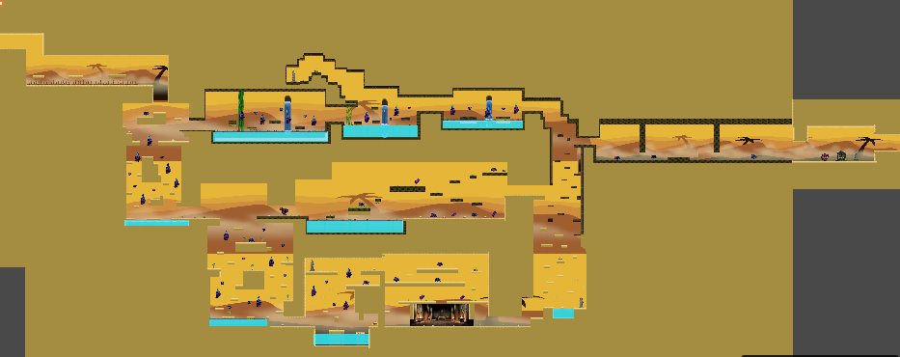
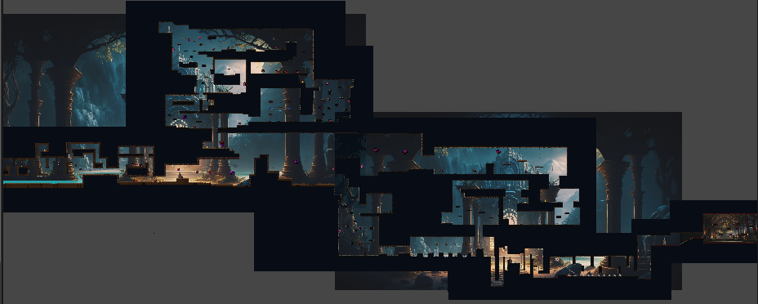
Thiết kế màn chơi
Map 1: Dark Forest
Map 2: Mystic Cave
Map 3: Green Forest
Map 4: Endless Sands
Map 5: Devil’s Castle

Slide 17
IV
KẾT QUẢ ĐẠT ĐƯỢC

Slide 18
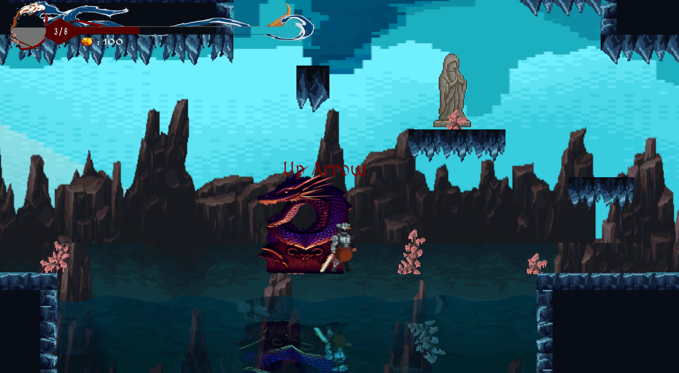
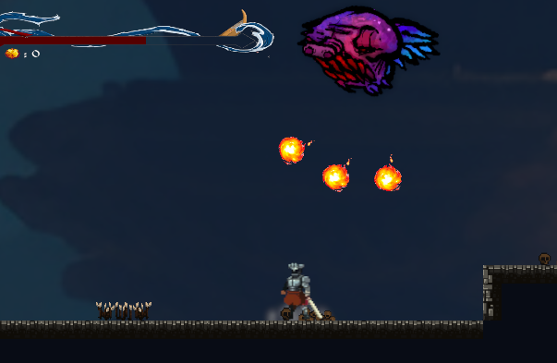
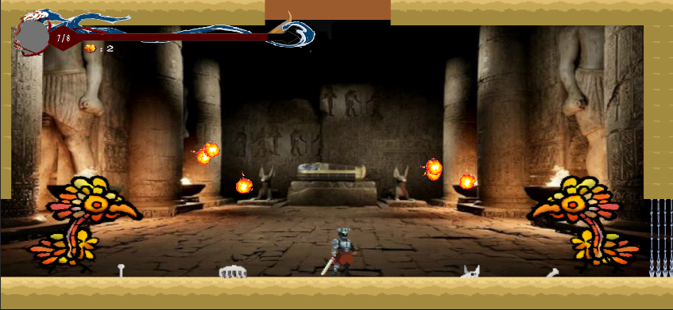
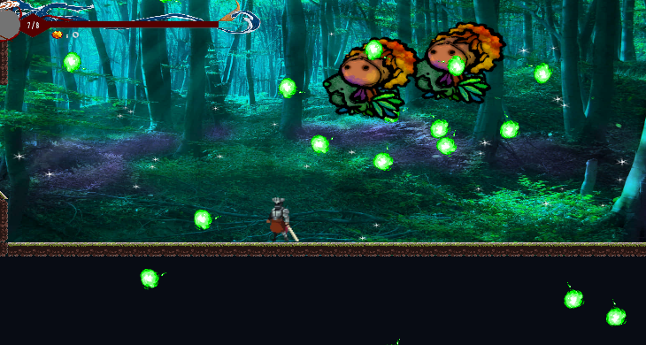
CHƯƠNG VI: KẾT QUẢ ĐẠT ĐƯỢC
Điểm hồi sinh và tượng nhận kĩ năng
Quái vật thường
Quái vật boss

Slide 19
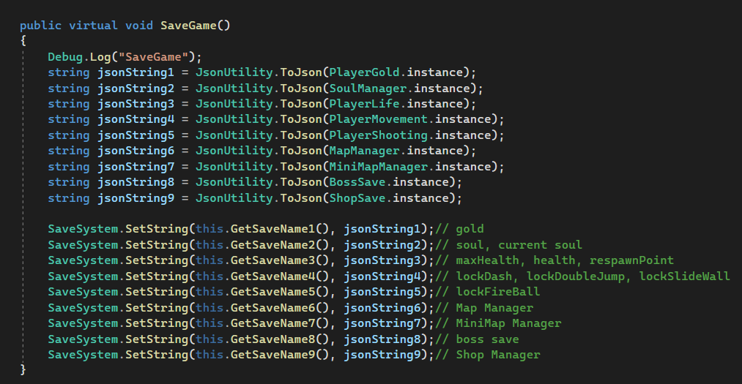
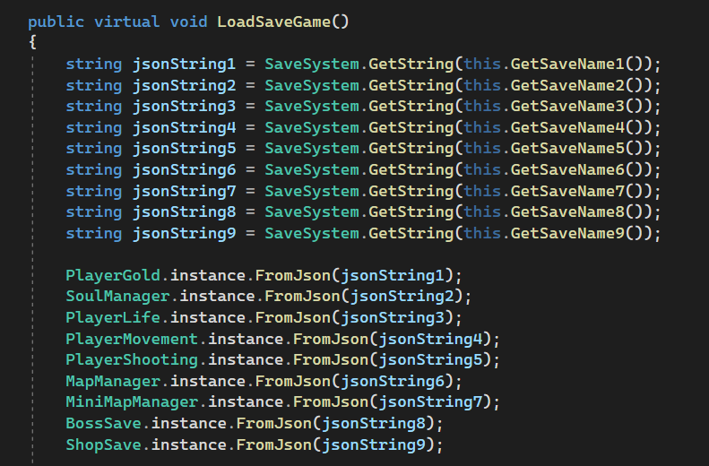
Sử dụng JSON Serialization và Deserialization để lưu trữ dữ liệu
Thành công lưu trữ và khởi chạy dữ liệu người chơi:
Lưu trữ dữ liệu vàng, linh hồn, vị trí điểm hồi sinh cuối cùng, các kĩ năng người chơi đã mở.
Lưu trữ dữ liệu màn chơi cuối cùng người chơi đang sử dụng
Lưu trữ dữ liệu bản đồ nhỏ người chơi đã mua.
Lưu trữ dữ liệu Boss người chơi đã tiêu diệt.
Lưu trữ dữ liệu cửa hàng, mặt hàng đã mua không hiện thị lại nữa.
Lưu trữ dữ liệu người chơi dưới dạng chuỗi
Khởi chạy dữ liệu người chơi từ file save

Slide 20
V
Kết luận và hướng phát triển

Slide 21
Chương V: Kết luận và hướng phát triển
5.1 Kết luận
Tựa game “The Knight Return” đã được xây dựng với đầy đủ các yếu tố:
Thiết kế giao diện game đơn giản dễ đàng sử dụng.
Cách chơi cơ bản dễ dàng tiếp cận.
Hệ thống điều khiển mượt mà, cấp độ khó tăng dần theo thời gian.
Game có cốt truyện, nội dung thú vị gây hứng thú với người chơi.
Tương thích trên nền tảng window đảm bảo hiệu suất tói ưu.
Hoàn thiện hệ thống Save & Load lưu trữ tiến trình của người chơi.
5.2 Hướng phát triển
Mở rộng nội dung
Phát triển cốt truyện
Cập nhật thường xuyên

Slide 22
Cảm ơn thầy cô đã lắng nghe!

